Slide 1
Buku Pendukung Pelatihan Keterampilan
Mengemudi Excavator Loader
Materi Power Point Untuk Pelatihan

Slide 2
Jilid 1 Aturan Umum

Slide 3
Bab 1 Ringkasan tentang Excavator Loader

Slide 4
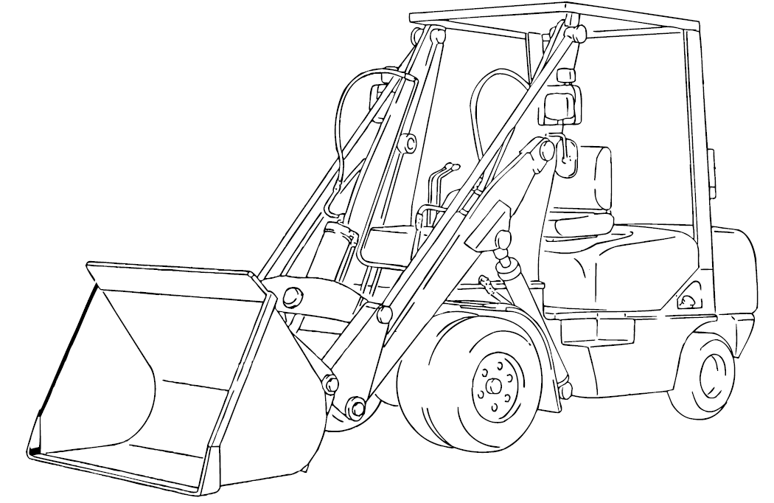
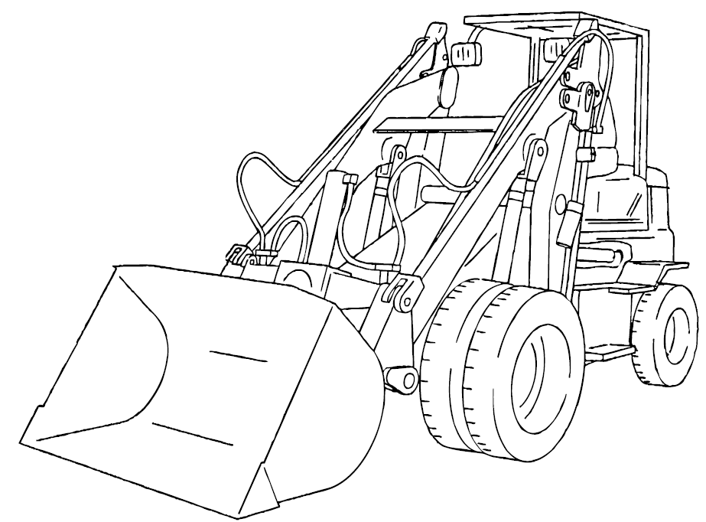
Definisi dan Ciri-Ciri Excavator Loader
Gambar 1-1 Excavator Loader（Tanpa Mekanisme Jangkauan）
Gambar 1-2 Excavator Loader（Dengan Mekanisme Jangkauan）
Buku pelatihan hal.13/Buku pendukung hal.4

Slide 5
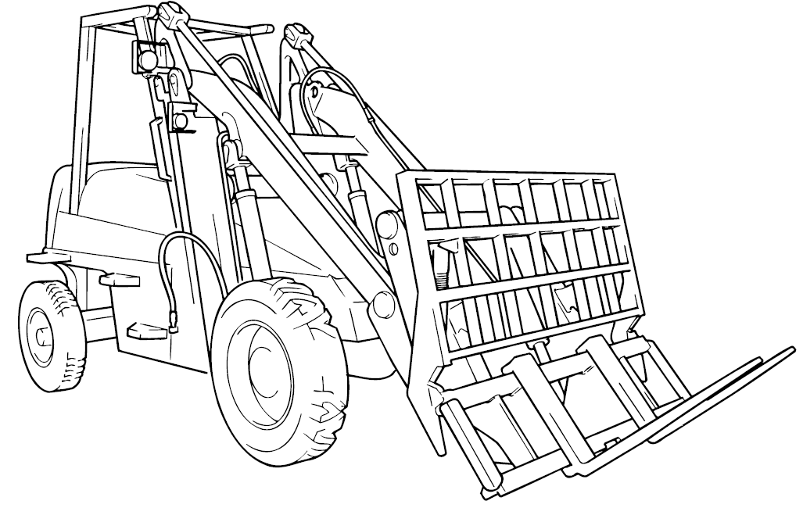
Definisi dan Ciri-Ciri Excavator Loader
Gambar 1-3 Fork Loader
Buku pelatihan hal.14/Buku pendukung hal.5

Slide 6
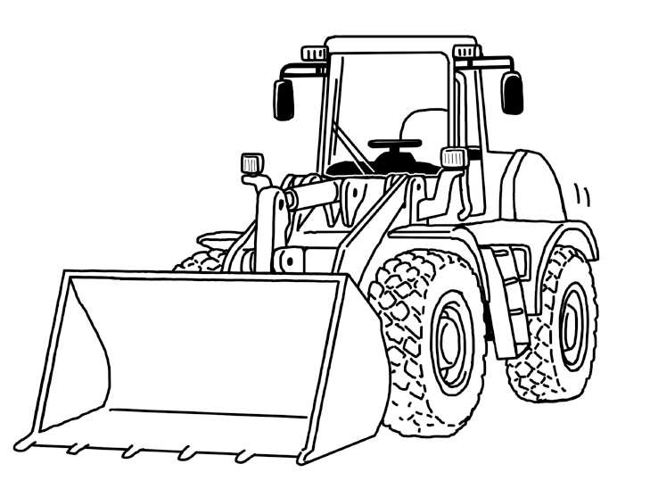
Definisi dan Ciri-Ciri Excavator Loader
Referensi Gambar Wheel Loader
Tidak terdapat di buku pelatihan/ Buku pendukung hal.6

Slide 7
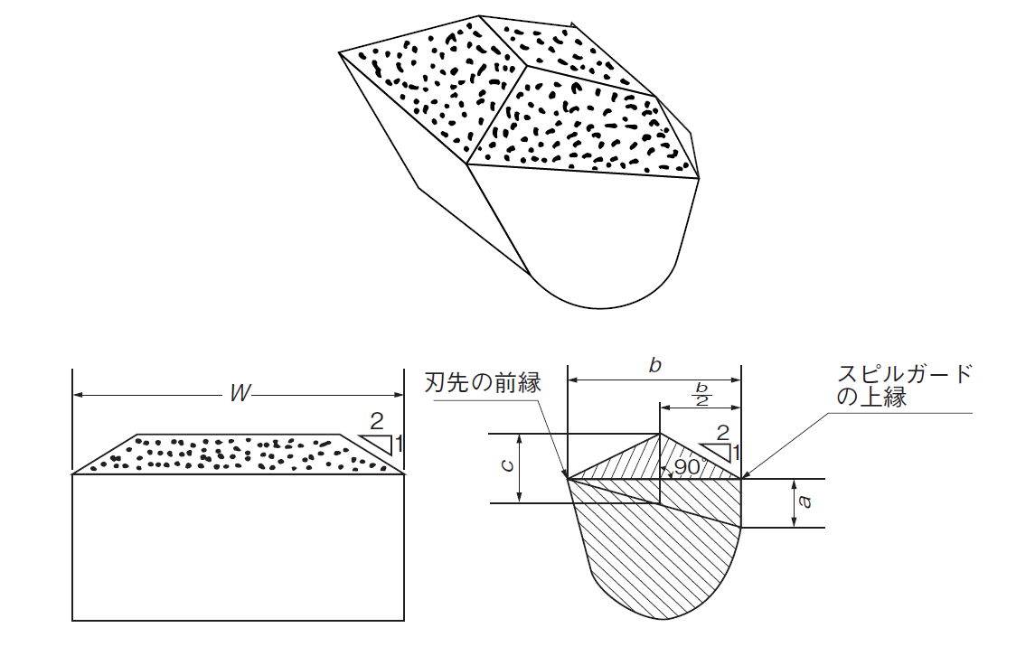
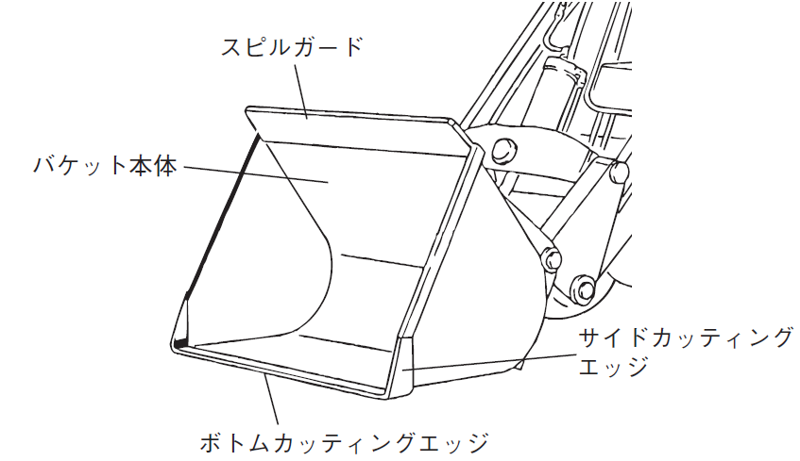
Spesifikasi dan Dimensi Utama
Spill guard
Badan bucket
Tepi depan sisi runcing
Tepi atas spill guard
Side cutting edge
Bottom cutting edge
Gambar 1-4 Bucket
Gambar 1-5 Bucket Tipe I
Buku pelatihan hal.16/Buku pendukung hal.7

Slide 8
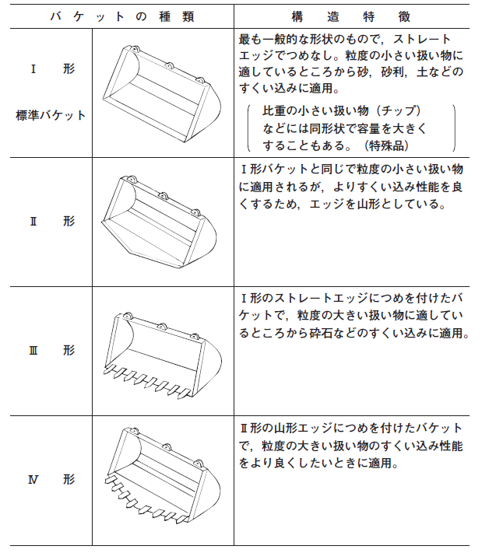
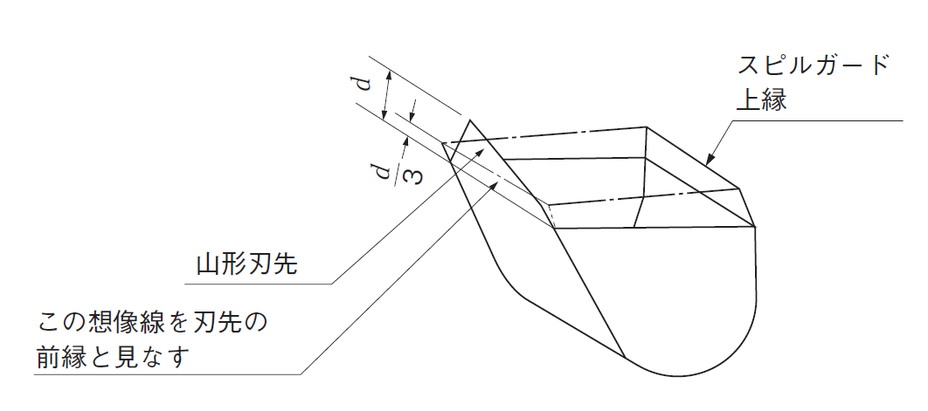
Spesifikasi dan Dimensi Utama
Tabel 1-2 Jenis dan Ciri-Ciri Bucket
Jenis Bucket
Ciri-Ciri Struktur
Bentuk paling umum dengan tepi lurus dan tanpa cakar. Digunakan untuk scooping pasir, kerikil, tanah dan lainnya, karena sesuai untuk menangani benda berpartikel kecil.
Bucket standar tipe I
Tepi atas spill guard
Kapasitas dapat ditingkatkan dengan bentuk yang sama untuk penangan benda dengan berat jenis yang kecil (chips).
Sama seperti bucket tipe I, tipe ini digunakan pada objek berpartikel kecil. Tetapi ujungnya berbentuk runcing untuk meningkatkan kinerja scoop.
Ujung sisi runcing
Tipe II
Garis imajiner ini dianggap sebagai tepi terdepan
Bucket yang dipasang cakar pada tepi lurus tipe I, digunakan untuk penanganan benda berpartikel besar seperti scooping pecahan batu dan sejenisnya.
Tipe III
Gambar 1-6 Bucket Tipe II
Bucket yang dipasang cakar pada tepi runcing tipe II, digunakan jika ingin meningkatkan kinerja scooping benda berpatikel besar.
Tipe IV
Buku pelatihan hal.18/Buku pendukung hal.8 - 9

Slide 9
Jilid 2 Pengetahuan tentang Struktur Travel Gear Excavator Loader dan Cara Penanganannya

Slide 10
Bab 1 Struktur

Slide 11
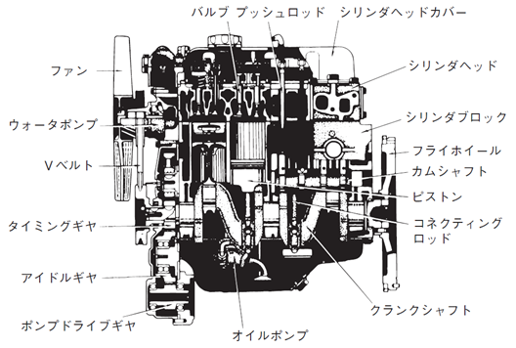
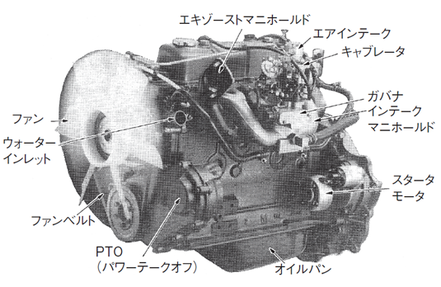
Penggerak Utama
Valve
Push rod
Penutup kepala silinder
Exhaust manifold
Air intake
Kipas
Kepala silinder
Karburator
Governour
Pompa air
Blok silinder
Intake manifold
Flywheel
Kipas
Sabuk V
Camshaft
Water inlet
Piston
Motor starter
Timing gear
Batang piston
Idler gear
Sabuk kipas
Pump drive gear
Poros engkol / crankshaft
TPO (Power take off)
Oil pan
Pompa oli
Gambar 2-1 Struktur Mesin
Gambar 2-2 Tampilan Mesin Bensin
Buku pelatihan hal.31/Buku pendukung hal.11 - 12

Slide 12
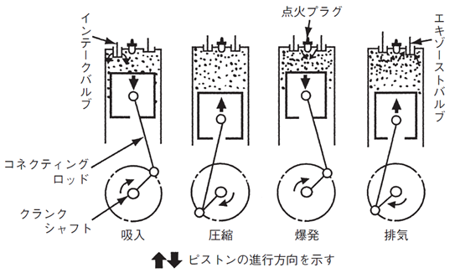
Penggerak Utama
Intake valve
Busi
Intake valve
Exhaust valve
Batang piston
Poros engkol / crankshaft
Kompresi
Ledakan
Inhalasi
Pembuangan
Menunjukkan arah gerak piston
Gambar 2-3 Gambar Proses Mesin Bensin 4 Langkah
Buku pelatihan hal.33/Buku pendukung hal.12

Slide 13
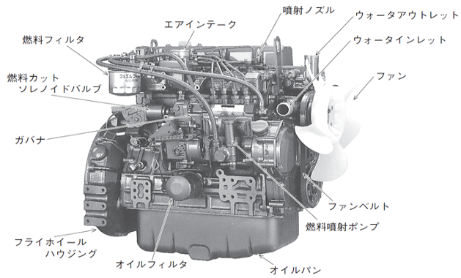
Penggerak Utama
Nozel injeksi
Saluran keluar air
Air intake
Filter bahan bakar
Saluran masuk air
Kipas
Fuel Cut Solenoid
Governour / alat pengukur
Sabuk kipas
Flywheel housing
Pompa injeksi bahan bakar
Filter oli
Oil pan
Gambar 2-4 Tampilan Mesin Diesel
Buku pelatihan hal.34/Buku pendukung hal.14

Slide 14
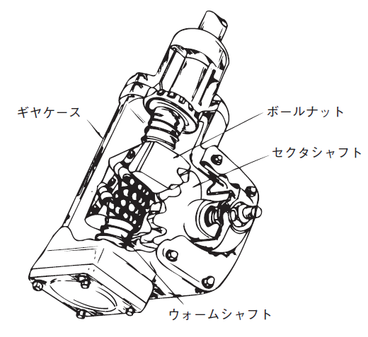
Perangkat Kontrol / Control Device
Gear case
Ball nut
Sector shaft
Worm shaft
Gambar 2-24 Deselerator Steering (Kemudi) (Tipe Ball Nut)
Buku pelatihan hal.52/Buku pendukung hal.15

Slide 15
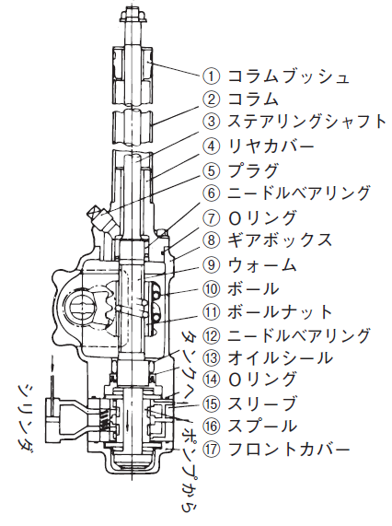
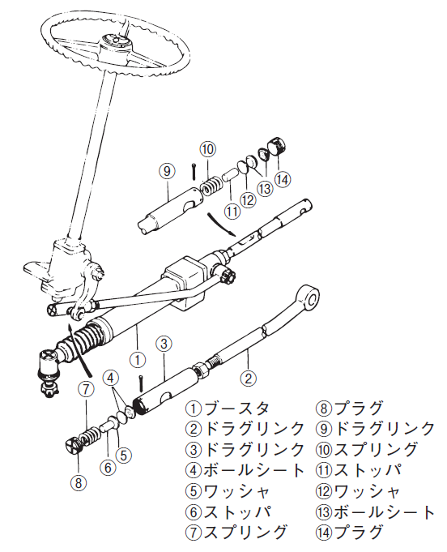
Perangkat Kontrol / Control Device
Column bush
Column
Steering shaft
Rear cover
Plug
Needle bearing
Ring-O
Gearbox
Worm
Ball
Ball nut
Needle bearing
Segel oli
Menuju tangki
Ring-O
Sleeve
Spul
Booster
Plug
Silinder
Front cover
Drag link
Drag link
Dari pompa
Drag link
Pegas
Ball sheet
Stopper
Washer
Washer
Stopper
Ball sheet
Gambar 2-25 Tipe Semi-Integral
Pegas
Plug
Gambar 2-26 Tipe Linkage
Buku pelatihan hal.53/Buku pendukung hal.16 - 17

Slide 16
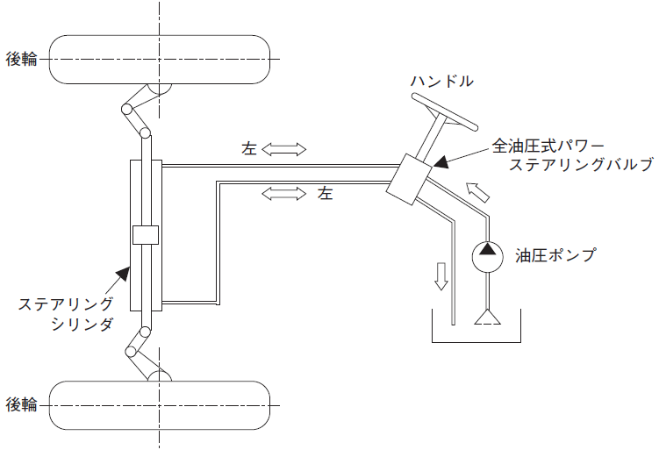
Perangkat Kontrol / Control Device
Roda belakang
Kemudi
Kiri
Katup Power steering tipe hidraulik
Kiri
Pompa hidraulik
Steering cylinder
Roda belakang
Gambar 2-27 Tipe Hidraulik
Buku pelatihan hal.54/Buku pendukung hal.18

Slide 17
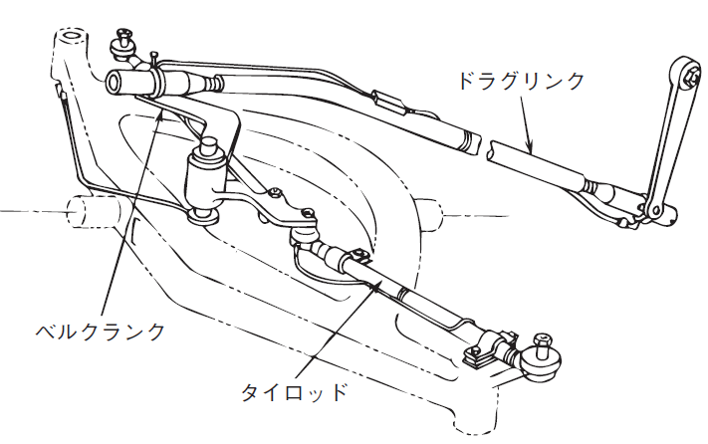
Perangkat Kontrol / Control Device
Drag link
Bell crank
Tie rod
Gambar 2-28 Drag Link dan Tie Rod
Buku pelatihan hal.55/Buku pendukung hal.19

Slide 18
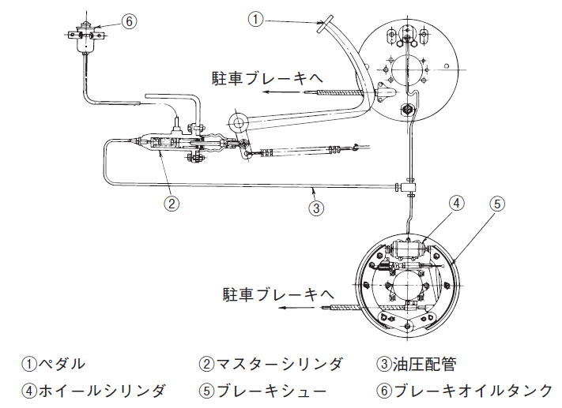
Perangkat Pengereman
Menuju rem parkir
Menuju rem parkir
Pedal
Master cylinder
Pipa hidraulik
Silinder roda
Brake shoe / kampas rem
Tangki oli rem
Gambar 2-29 Rem Kaki (Contoh Rem Tipe Tromol / Drum Tanpa Servo)
Buku pelatihan hal.56/Buku pendukung hal.20

Slide 19
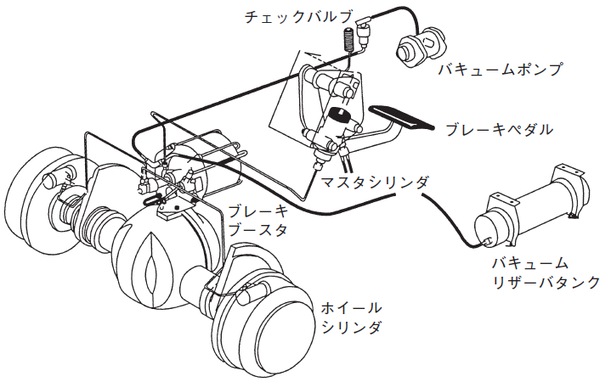
Perangkat Pengereman
Check valve
Pompa vakum
Pedal rem
Master cylinder
Rem booster
Tangki reservoir vakum
Silinder roda
Gambar 2-30 Contoh Pemacu Rem（Tipe Servo Vakum）
Buku pelatihan hal.57/Buku pendukung hal.21

Slide 20
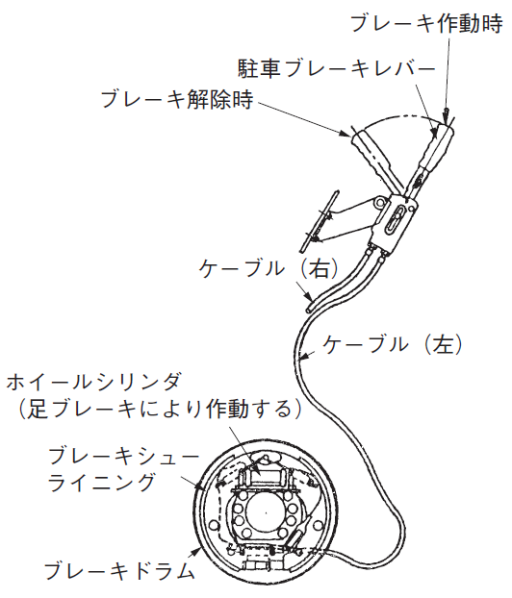
Perangkat Pengereman
Saat rem dioperasikan
Saat rem dilepas
Tuas rem parkir
Kabel (kanan)
Kabel (kiri)
Silinder roda (dioperasikan oleh rem kaki)
Lapisan brake shoe / kampas rem
Rem tromol / drum brake
Gambar 2-31 Rem Tipe Ekspansi Internal (Gabungan Rem Parkir)
Buku pelatihan hal.58/Buku pendukung hal.22

Slide 21
Bab 2 Cara Penanganan

Slide 22
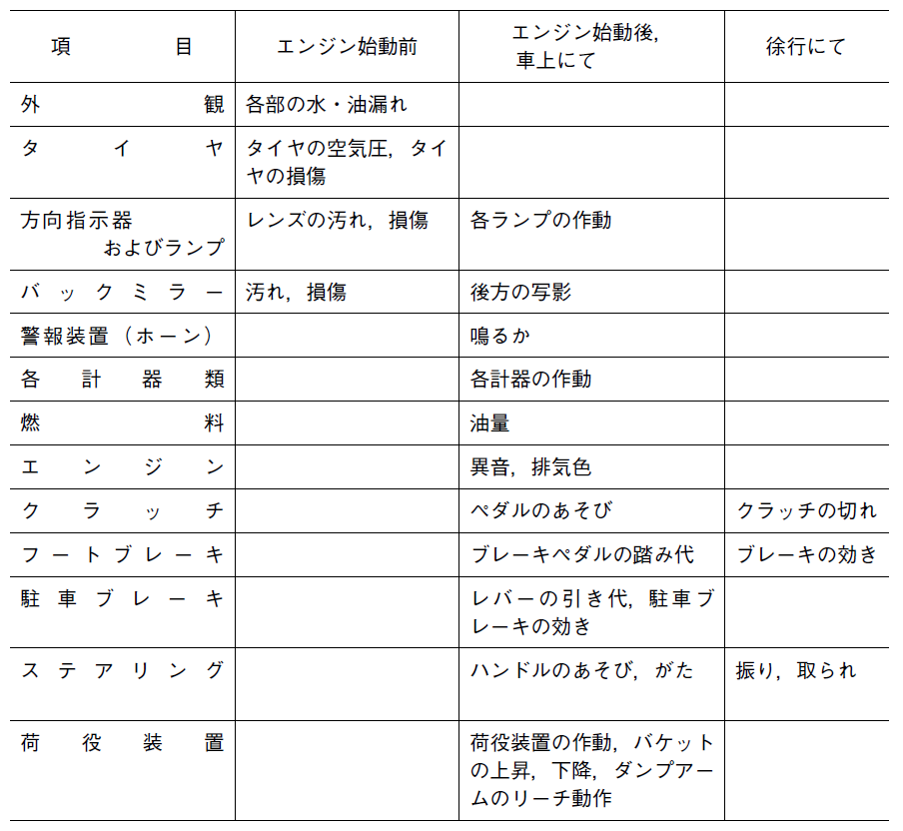
Pengetahuan Sebelum Memulai Kerja
Tabel 2-1 Daftar inspeksi sebelum memulai kerja
Item
Sebelum Meng-hidupkan Mesin
Setelah Menghidupkan Mesin, Di Atas Kendaraan
Mengemudikan perlahan
Tampilan luar
Noda air dan minyak di setiap bagian
BAN
Tekanan udara ban, ban rusak
Indikator arah dan lampu
Lensa kotor dan rusak
Operasi setiap lampu
Kaca spion
Kotor, rusak
Proyeksi belakang
Perangkat alarm (klakson)
Apakah berbunyi?
Setiap alat ukur
Operasi setiap alat ukur
Bahan bakar
Jumlah minyak
Mesin
Suara abnormal, warna knalpot
Kopling
Jarak main pedal
Melepas kopling
Rem kaki
Pijakan pedal rem
Efektifitas rem
Rem parkir
Tarikan tuas, efektifitas rem parkir
Kemudi
Jarak main kemudi, bunyi longgar
Mengayun, kendali terambil
Operasi perangkat handling, naik turun bucket, gerak jangkauan dump arm
Perangkat handling
Buku pelatihan hal.62/Buku pendukung hal.24

Slide 23
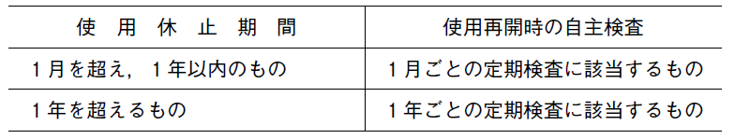
Inspeksi Mandiri Secara Berkala
Tabel 2-2 Inspeksi mandiri saat pemakaian Kembali
Periode Penghentian Pemakaian
Inspeksi Mandiri Ketika Digunakan Kembali
Lebih dari 1 bulan, kurang dari 1 tahun
Diberlakukan inspeksi secara berkala bulanan.
Lebih dari 1 tahun
Diberlakukan inspeksi secara berkala tahunan.
Buku pelatihan hal.63/Buku pendukung hal.25

Slide 24
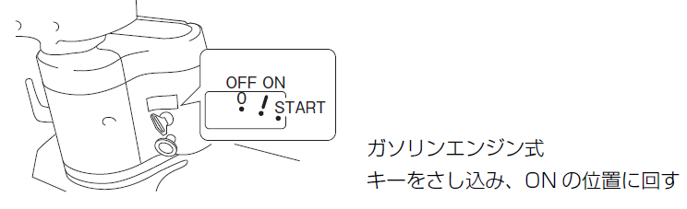
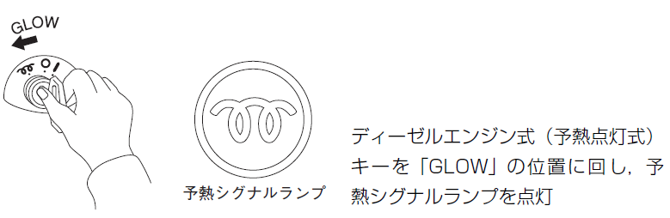
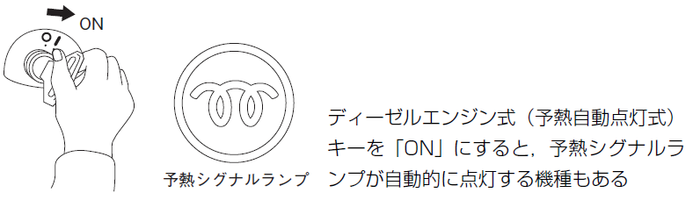
Pengoperasian Awal dan Pengetahuannya
Jenis mesin bensin
Masukkan kunci, lalu putar ke posisi ON
Gambar 2-33 Menyalakan Mesin Bensin
Putar kunci mesin diesel (preheat lighting system) ke posisi GLOW dan lampu sinyal pemanasan awal menyala.
Lampu sinyal pemanasan awal
Gambar 2-34 Menyalakan Mesin Diesel (1)
Ada juga model lampu sinyal pemanasan awal menyala otomatis begitu kunci mesin diesel (preheating automatic lighting type) diposisi ON.
Lampu sinyal pemanasan awal
Gambar 2－35 Menyalakan Mesin Diesel (2)
Buku pelatihan hal.65/Buku pendukung hal.27

Slide 25
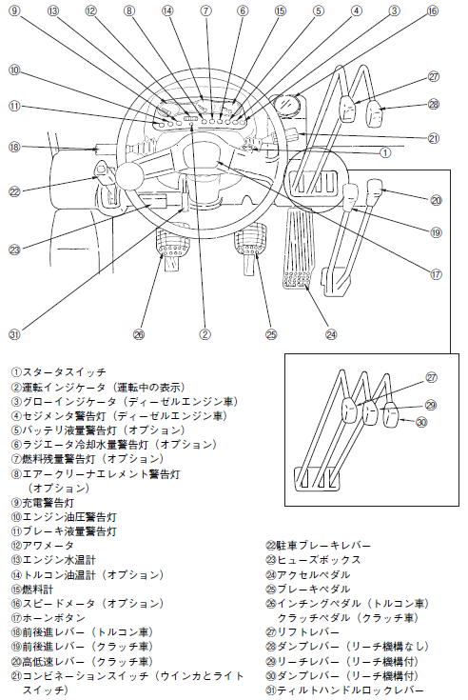
Pengoperasian Saat Menjalankan, Mengemudikan dan Pengetahuannya
➀ Tombol starter
② Indikator pengemudi (indikasi saat mengemudi)
③ GLOW injekter (kendaraan mesin diesel)
➃ Lampu peringatan segmen (kendaraan mesin diesel)
➄ Lampu peringatan volume air aki (obsession)
➅ Lampu peringatan volume air radiator (obsession)
➆ Lampu peringatan sisa bahan bakar (obsession)
➇ Lampu elemen pembersih udara (obsession)
➈ Lampu peringatan daya
⑩ Lampu peringatan lampu hidraulik
⑪ Lampu peringatan volume rem
㉒ Tuas rem parkir
⑫ Hour meter
㉓ Kotak sekering
⑬ Termometer air
㉔ Pedal akselelator
⑭ Termometer minyak konverter torsi (obsession)
㉕ Pedal rem
⑮ Termometer bahan bakar
㉖ Pedal inching (kendaraan konverter torsi)
Pedal kopling (kendaraan kopling)
⑯ Speedometer (obsession)
⑰ Tombol klakson
㉗ Tuas lift / angkat
⑱ Tuas maju mundur (kendaraa koverter torsi)
㉘ Tuas dump (tanpa mekanisme jangkauan)
⑲ Tuas maju mundur (kendaraan kopling)
㉙ Tuas jangkauan (dengan mekanisme jangkauan)
⑳ Tuas laju kecepatan (kendaraan kopling)
㉚ Tuas dump (dengan mekanisme jangkauan)
㉑ Tombol kombinasi (tombol lampu dan sein)
㉛ Tuas pengunci tilt handle
Gambar 2-36 Kursi Pengemudi (Tipe Kopling dan Konverter Torsi)
Buku pelatihan hal.67/Buku pendukung hal.29

Slide 26
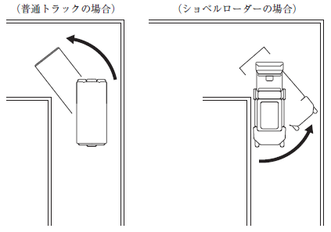
Pengoperasian Saat Menjalankan, Mengemudikan dan Pengetahuannya
(Contoh kasus truk biasa)
(Contoh kasus excavator loader)
Gambar 2-37 Rotasi Ketika Berbelok
Buku pelatihan hal.69/Buku pendukung hal.30

Slide 27
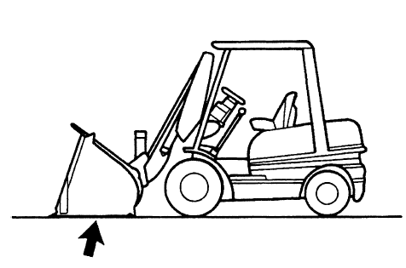
Pengetahuan Saat Memarkir, Berhenti Sebentar, dan Selesai Mengemudi
Gambar 2-38 Saat Keadaan Parkir
Buku pelatihan hal.71/Buku pendukung hal.32

Slide 28
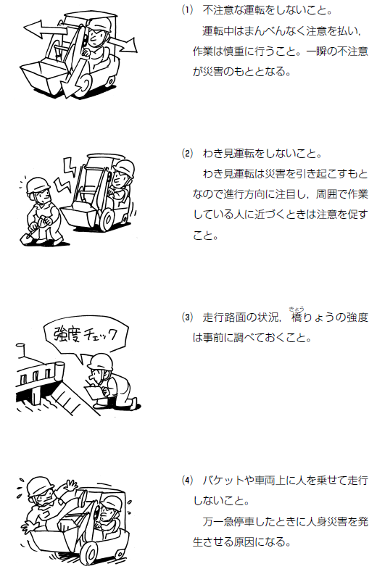
Tindakan Peringatan Mengemudi
(1) Jangan mengemudi dengan ceroboh
Berhati-hati saat mengemudi. Tindakan ceroboh sekecil apapun dapat menyebabkan kecelakaan fatal.
Buku pelatihan hal.72/Buku pendukung hal.34

Slide 29
Tindakan Peringatan Mengemudi
(2) Jangan mengemudi dengan lalai
Mengemudi dengan lalai adalah penyebab utama kecelakaan, fokus ke arah depan dan berhati-hati saat mulai mendekati pekerja yang sedang bekerja di sekitar.
Buku pelatihan hal.72/Buku pendukung hal.34

Slide 30
Tindakan Peringatan Mengemudi
(3) Periksa terlebih dahulu kekuatan jembatan dan kondisi permukaan jalan.
Pemeriksaan kekuatan
Buku pelatihan hal.72/Buku pendukung hal. 34

Slide 31
Tindakan Peringatan Mengemudi
(4) Jangan menaikkan orang ke atas kendaraan atau bucket.
Hal ini dapat menyebabkan kecelakaan fatal jika kendaraan berhenti secara mendadak.
Buku pelatihan hal.72/Buku pendukung hal.34

Slide 32
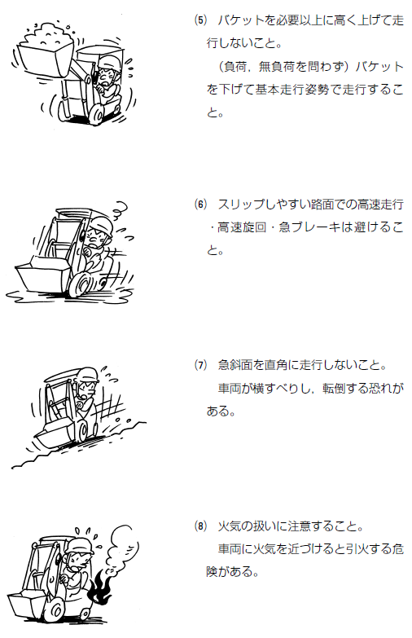
Tindakan Peringatan Mengemudi
(5) Jangan mengangkat bucket terlalu tinggi lebih di luar batas wajar
Turunkan bucket dan melajulah dengan posisi standar (terlepas dari ada atau tidaknya muatan).
Buku pelatihan hal.73/Buku pendukung hal. 35

Slide 33
Tindakan Peringatan Mengemudi
(6) Mengemudi dengan kecepatan tinggi di jalan licin
Hindari berbelok dengan kecepatan tinggi dan mengerem mendadak.
Buku pelatihan hal.73/Buku pendukung hal.35

Slide 34
Tindakan Peringatan Mengemudi
(7) Jangan mengemudikan dengan sudut persegi pada lereng yang curam
Kendaraan bisa tergelincir dan terbalik.
Buku pelatihan hal.73/Buku pendukung hal. 35

Slide 35
Tindakan Peringatan Mengemudi
(8) Hati-hati saat menangani api yang muncul
Jangan mendekati sumber api karena berpotensi berbahaya
Buku pelatihan hal.73/Buku pendukung hal. 35

Slide 36
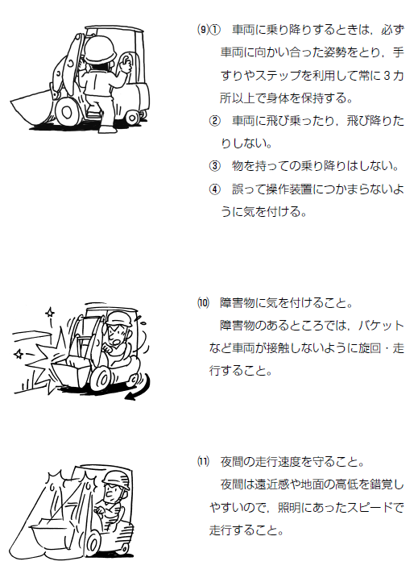
Tindakan Peringatan Mengemudi
(9) ① Saat naik dan turun kendaraan, lakukan 3 titik keselamatan diri yaitu, badan menghadap ke arah kendaraan, tangan berpegangan ke penganan dan gunakan pijakan.
➁ Jangan loncat saat naik dan turun kendaraan.
③ Jangan naik dan turun kendaraan sambil memengang sesuatu
④ Berhati-hatilah agar tidak tersangkut secara tidak sengaja pada perangkat operasi
Buku pelatihan hal.74/Buku pendukung hal. 36

Slide 37
Tindakan Peringatan Mengemudi
(10) Berhati-hatilah terhadap halangan / hambatan
Kemudikan dan rotasikan kendaraan agar bucket atau kendaraan tidak bersentuhan dengan halangan / hambatan.
Buku pelatihan hal.74/Buku pendukung hal.36

Slide 38
Tindakan Peringatan Mengemudi
(11) Menjaga laju kecepatan saat malam
Melajulah dengan speed dan pencahayaan yang bagus, karena pada malam hari jarak pandang penglihatan berbeda dengan siang hari.
Buku pelatihan hal.74/Buku pendukung hal.36

Slide 39
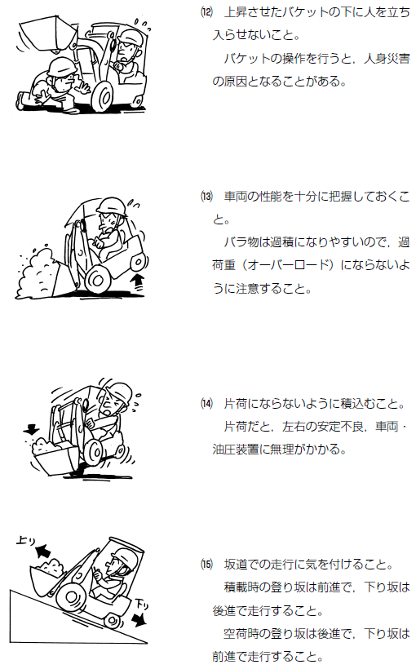
Tindakan Peringatan Mengemudi
(12) Jangan biarkan orang masuk di bawah bucket yang terangkat
Ketika mengoperasikan bucket, hal ini dapat menjadi penyebab kecelakaan fatal.
Buku pelatihan hal.75/Buku pendukung hal.37

Slide 40
Tindakan Peringatan Mengemudi
(13) Pahami sepenuhnya peforma kendaraan
Berhati-hatilah agar tidak kelebihan beban (overload) karena bulk rentan terhadap kelebihan muatan.
Buku pelatihan hal.75/Buku pendukung hal.37

Slide 41
Tindakan Peringatan Mengemudi
(14) Tidak memuat barang hanya sebelah bagian
Jika beban hanya ada pada satu sisi, sisi kiri dan kanan menjadi tidak stabil dan akan berpengaruh terhadap perangkat hidraulik
Buku pelatihan hal.75/Buku pendukung hal.37

Slide 42
Tindakan Peringatan Mengemudi
Naik
(15) Berhati-hatilah saat berkendara di lereng
Berkendaralah dengan menghadap ke depan saat menanjak dan menghadap belakang ketika menuruni lereng ketika sedang membawa muatan.
Turun
Berkendaralah dengan menghadap belakang ketika melewati tanjakkan dan menghadap ke depan saat menuruni lereng ketika mesin sedang tidak bermuatan.
Buku pelatihan hal.75/Buku pendukung hal.37

Slide 43
Jilid 3 Pengetahuan tentang Struktur Perangkat Handling Excavator Loader dan Cara Penanganannya

Slide 44
Bab 1 Struktur

Slide 45
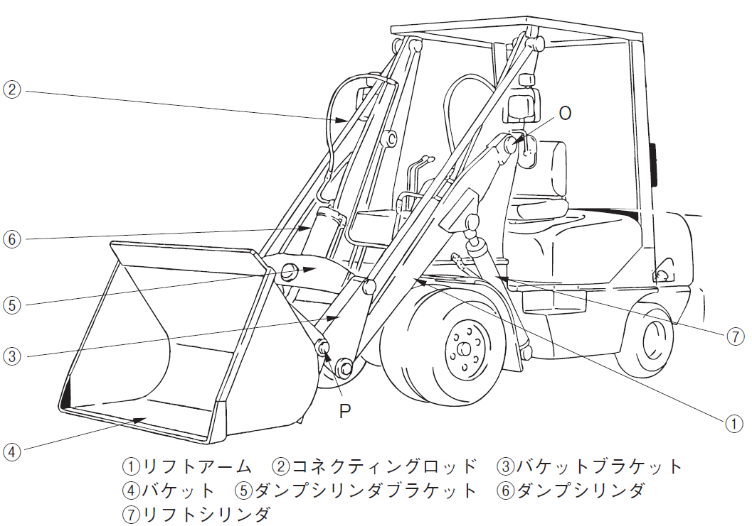
Perangkat handling
➀ Lift arm ➁ Batang piston ③ Bucket bracket
➃ Bucket ➄ Dump cylinder bracket ➅ Silinder dump
➆ Silinder lift / angkat
Gambar 3-1 Perangkat Kerja Excavator Loader
Buku pelatihan hal.79/Buku pendukung hal.38

Slide 46
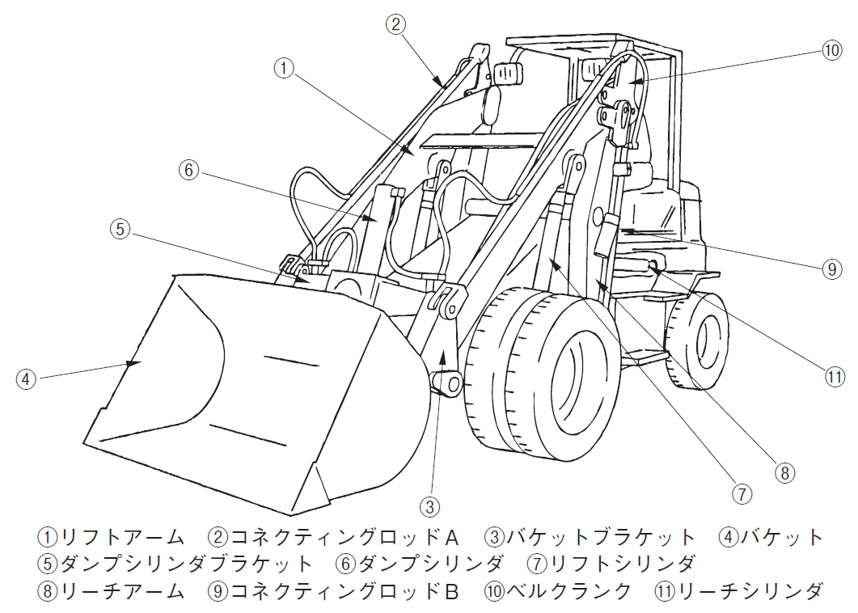
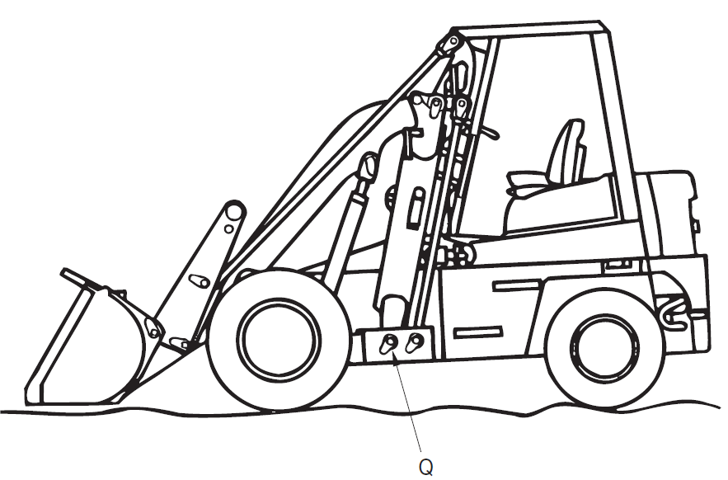
Perangkat handling
➀ Lift arm ➁ Batang piston A ③ Bucket bracket ➃ Bucket
➄ Dump cylinder bracket ➅ Silinder dump➆ Silinder lift / angkat
➇ Reach arm ⑨ Batang piston B ⑩ Bell crank ⑪ Reach cylinder
Gambar 3-2 Perangkat Kerja Excavator Loader Dengan Mekanisme Jangkauan
Buku pelatihan hal.81/Buku pendukung hal.39

Slide 47
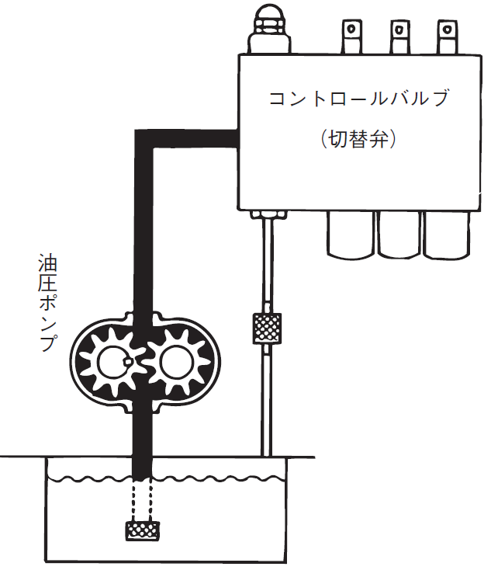
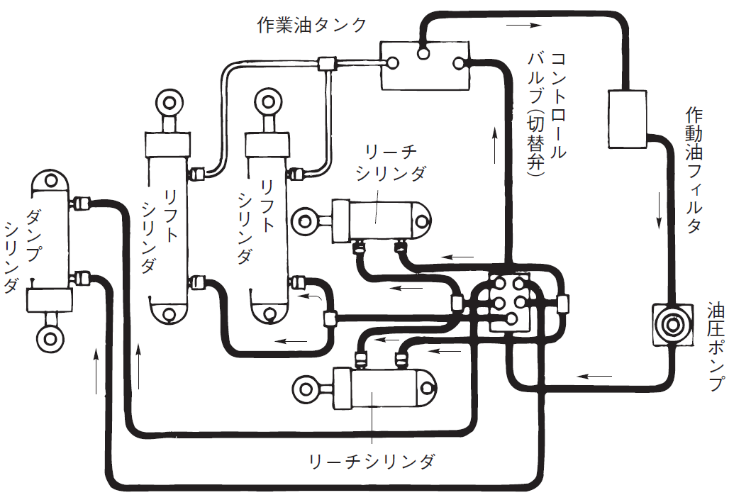
Perangkat Hidraulik
Tangki oli kerja
Control valve
(Switching valve)
Control valve (switching valve)
Reach cylinder
Filter minyak hidraulik
Silinder dump
Silinder lift / angkat
Silinder lift / angkat
Pompa hidraulik
Pompa hidraulik
Reach cylinder
Gambar 3-3 Diagram Sistem Hidraulik Excavator Loader
Gambar 3-4 Pompa Hidraulik
Buku pelatihan hal.82/Buku pendukung hal.40 - 41

Slide 48
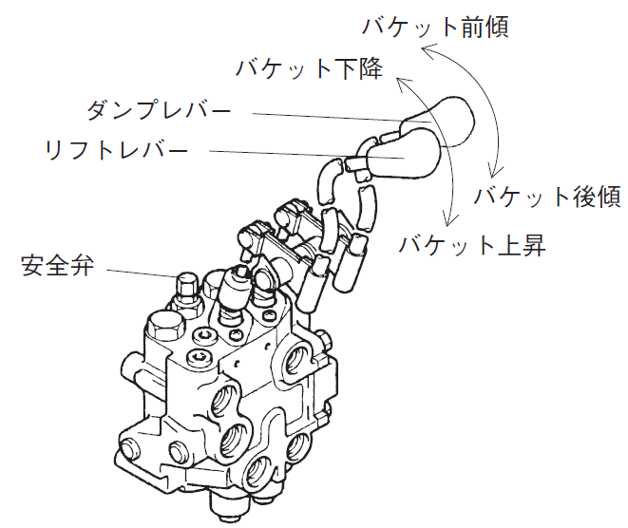
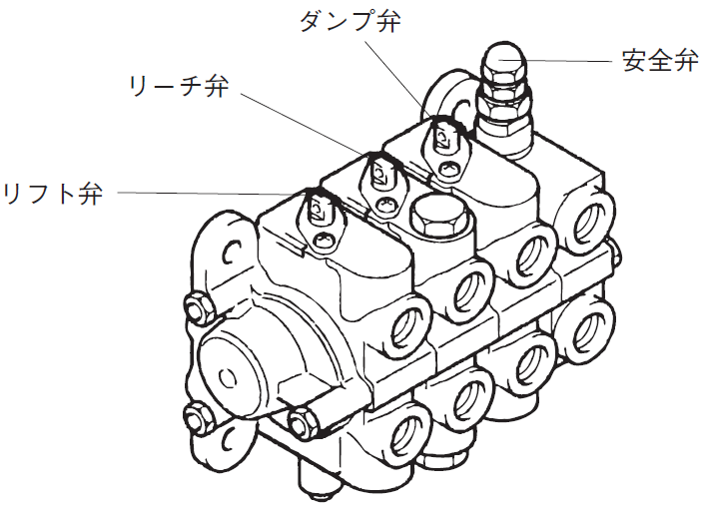
Perangkat Hidraulik
Mencondongkan bucket ke depan
Menurunkan bucket
Dump valve
Reach valve
Katup pengaman
Tuas dump
Tuas lift / angkat
Menarik bucket ke belakang
Katup lift / angkat
Katup pengaman
Menaikkan bucket
Gambar 3-5 Control Valve (Tipe Ganda / Standar)
Gambar 3-6 Control Valve (Triple / Reach Type)
Buku pelatihan hal.84/Buku pendukung hal.41 - 42

Slide 49
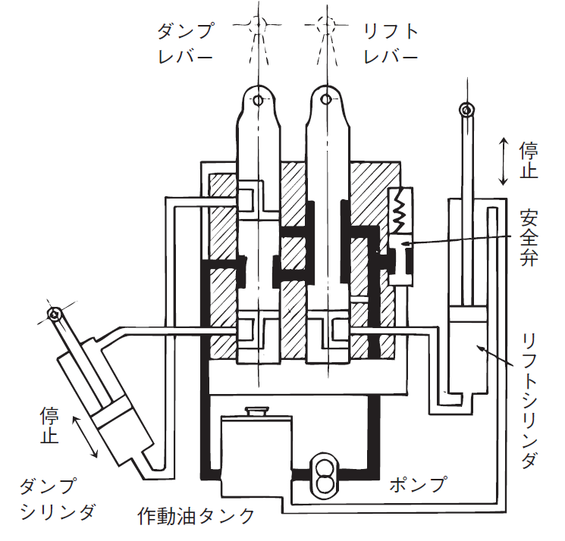
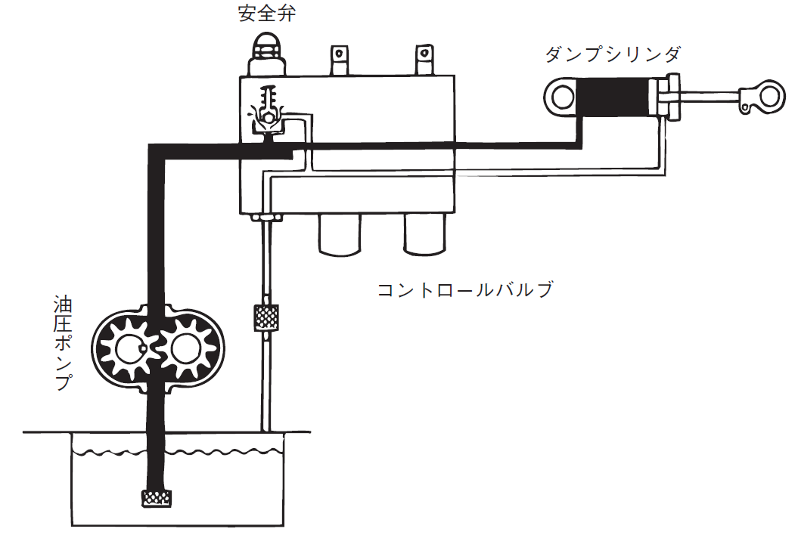
Perangkat Hidraulik
Tuas
dump
Tuas Llft / angkat
Katup pengaman
Silinder dump
Stop
Katup pengaman
Control valve
Pompa hidraulik
Silinder lift / angkat
Stop
Silinder dump
Pompa
Tangki minyak hidraulik
Gambar 3-7 Pengoperasian Katup Pengaman
Gambar 3-8 Diagram Operasi Control Valve Pada Posisi Netral
Buku pelatihan hal.85/Buku pendukung hal.42 - 43

Slide 50
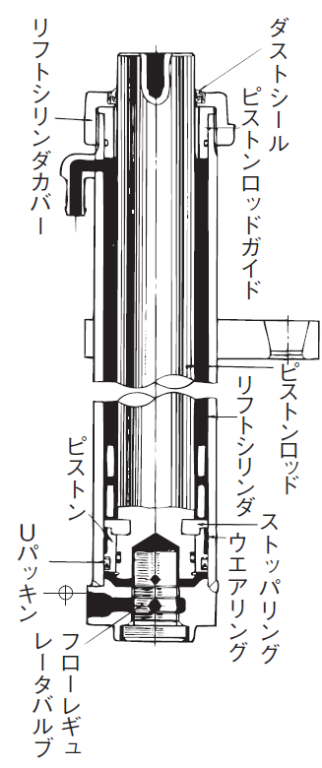
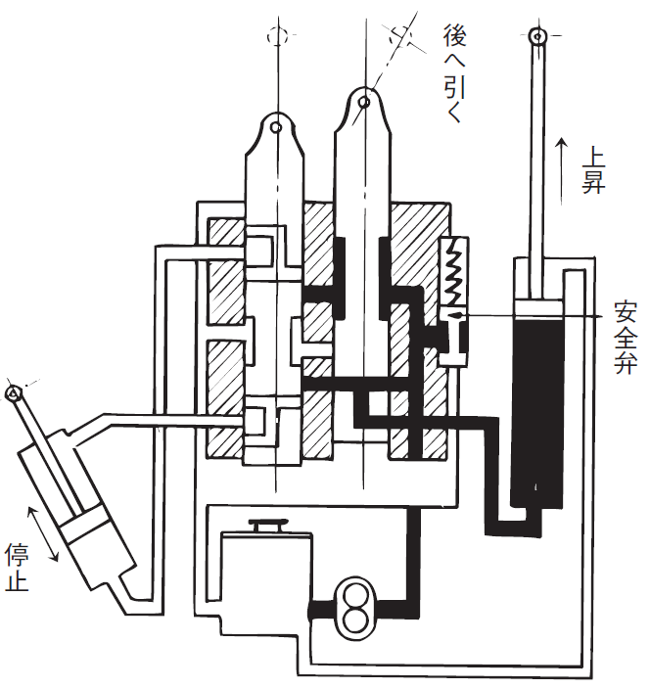
Perangkat Hidraulik
Dust seal
Tarik ke belakang
Cover lift silinder
Piston rod guard
Naik
Katup pengaman
Piston rod
Lift silinder
Piston
Stop
Segel karet U
Stopper lift
Wear ring
Katup regulasi
Gambar 3-9 Kerja Katup Control Saat Lift Naik
Gambar 3-10 Lift Silinder
Buku pelatihan hal.86/Buku pendukung hal.43 - 44

Slide 51
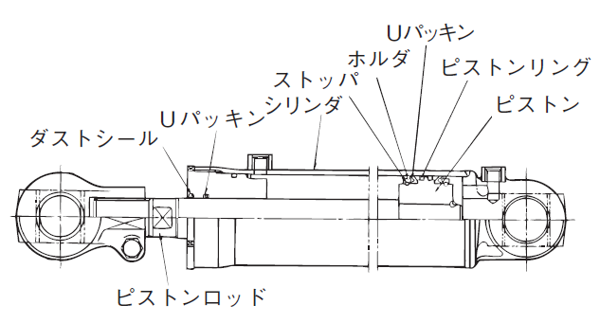
Perangkat Hidraulik
Segel karet U
Holder
Piston ring
Stoper
Segel karet U
Silinder
Piston
Dust seal
Piston rod
Gamba 3-11 Silinder Dump dan Reach
Buku pelatihan hal.87/Buku pendukung hal.44

Slide 52
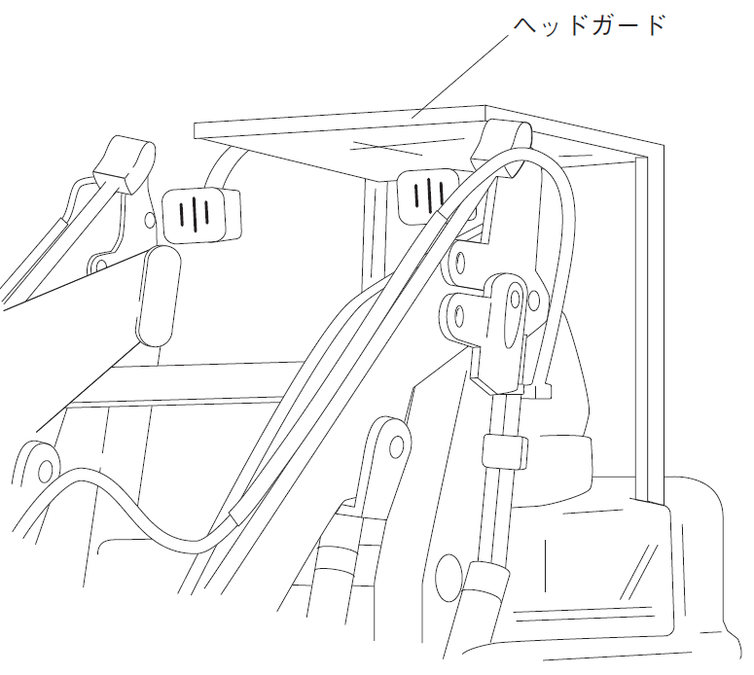
Head Guard / Pelindung Kepala
Head Guard
Gambar 3-12 Head Guard
Buku pelatihan hal.88/Buku pendukung hal.45

Slide 53
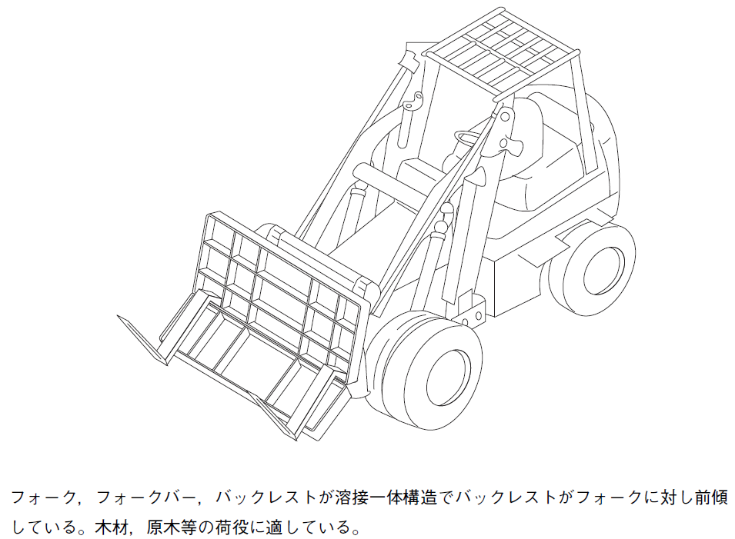
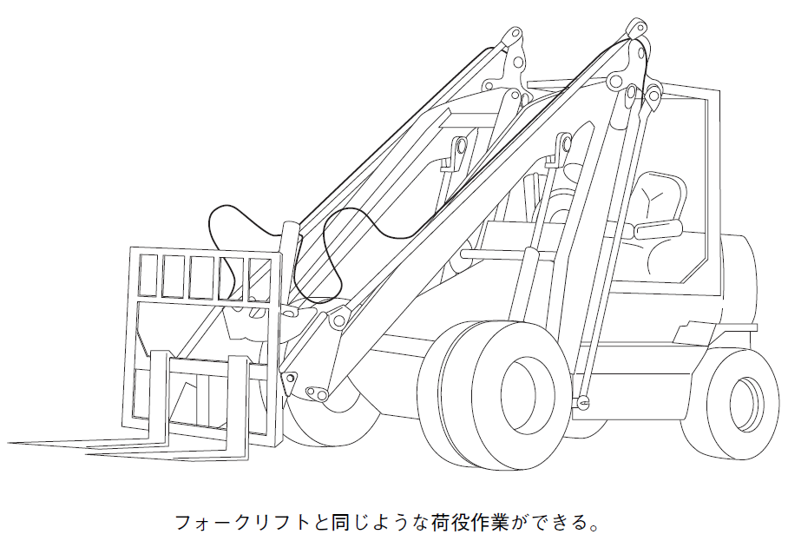
Fork Loader
Fungsi handling sama seperti forklift
Fork, fork bar, sandaran (back rest) dibuat dengan teknik pengelasan backrest yang digunakan pada sudut kemiringan fork. Disesuaikan untuk loading batang pohon, kayu dan sejenisnya.
Gambar 3-13 Pallet Fork
Gambar 3-14 Sharp Damping Fork
Buku pelatihan hal.89/Buku pendukung hal.46

Slide 54
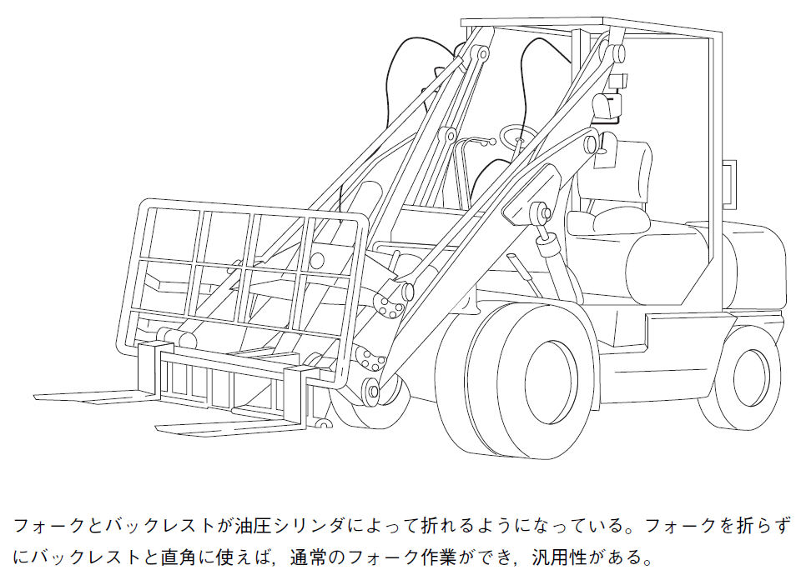
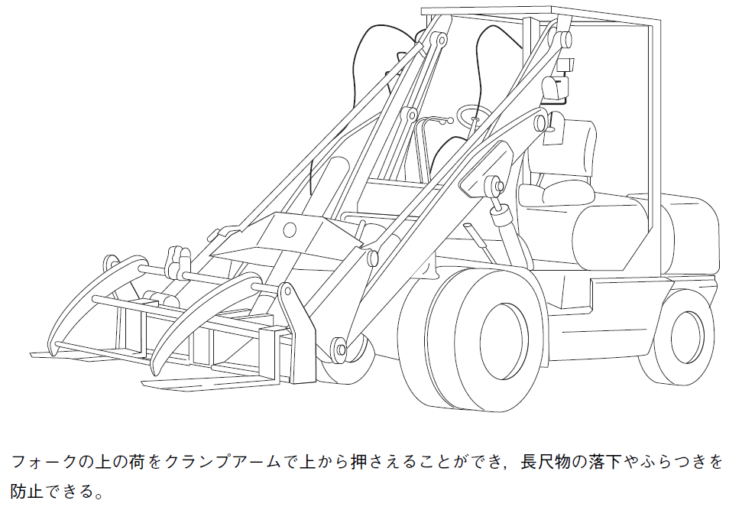
Fork Loader
Fork dan backrest bisa ditekuk dengan tenaga silinder hidraulik. Bisa juga bergerak dengan normal tanpa ditekuk sudut backrest, karena bisa dikatakan alat yang serbaguna.
Beban pada fork dapat ditahan dari atas dengan menggunakan clamp arm dan dapat mencegah benda panjang yang diangkut terjatuh dan bergoyang.
Gambar 3-15 Forklift Hinged
Gambar 3-16 Log Fork
Buku pelatihan hal.90/Buku pendukung hal.47

Slide 55
Bab 2 Cara Penanganannya

Slide 56
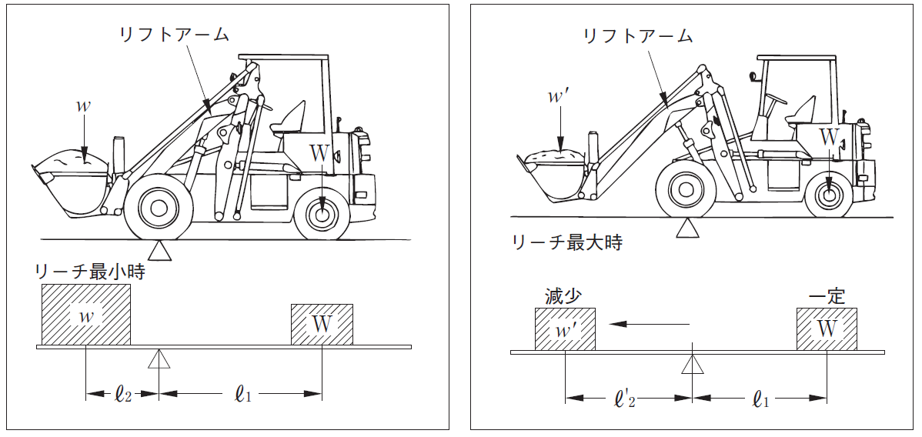
Kestabilan Beban dan Kendaraan
Lift arm
Lift arm
Ketika reach maksimal
Ketika reach minimal
Berkurang
Konstan
Gambar 3-25 Kestabilan Beban dan Kendaraan
Buku pelatihan hal.98/Buku pendukung hal.49

Slide 57


Kestabilan Beban dan Kendaraan
Gambar 3-26 Abnormal Kiri-Kanan
Gambar 3-27 Pusat gravitasi yang sejajar dengan garis
Buku pelatihan hal.99/Buku pendukung hal.50

Slide 58

Cara Kerja
Gambar 3-28 Permukaan Jalan yang Tidak Rata
Buku pelatihan hal.100/Buku pendukung hal.52

Slide 59

Cara Kerja
Gambar 3-29 Contoh Kasus Dengan Sudut Lurus
Gambar 3-30 Contoh Kasus Diagonal
Buku pelatihan hal.101/Buku pendukung hal.53

Slide 60

Cara Kerja
Gambar 3-31 Scooping
Buku pelatihan hal.102/Buku pendukung hal.54

Slide 61

Cara Kerja
Gambar 3-32 Cara Berbelok di Tikungan
Buku pelatihan hal.103/Buku pendukung hal.55

Slide 62

Cara Kerja
Gambar 3-33 Ketika Melakukan Pembuangan (Dump)
Buku pelatihan hal.104/Buku pendukung hal.56

Slide 63

Cara Kerja
Objek kerja
Objek kerja
Objek kerja
Objek kerja
Gambar 3-34 Titik Posisi Saat Memuat Barang
Buku pelatihan hal.105/Buku pendukung hal.57

Slide 64

Cara Kerja
Excavator loader mekanisme jangkauan (reach)
Loader tanpa mekanisme jangkauan (reach)
Gambar 3-35 Excavator Loader Mekanisme Jangkauan (Reach) dan Loader Tanpa Mekanisme Jangkauan (Reach)
Buku pelatihan hal.106/Buku pendukung hal.58

Slide 65
Jilid 4 Pengetahuan Tentang Mekanika yang Diperlukan Untuk Mengemudikan Excavator Loader

Slide 66
Bab 1 Gaya

Slide 67


Momen Gaya
Titik tumpu
Gambar 4-8 Leverage
Gambar 4-9 Momen Gaya
Buku pelatihan hal.115/Buku pendukung hal.60

Slide 68

Momen Gaya
Gambar 4-10 Momen yang Bekerja Pada Excavator Loader
Buku pelatihan hal.115/Buku pendukung hal.61

Slide 69

Kekuatan Keseimbangan
Gambar 4-12 Keseimbangan Gaya Dengan Tongkat Keseimbangan
Buku pelatihan hal.118/Buku pendukung hal.63

Slide 70
Bab 2 Massa, Berat dan Pusat Gravitasi

Slide 71

Massa / Berat
Tabel 4-1 Tabel Massa Volume Satuan Berbagai Benda
Jenis Benda
Massa per 1㎥ (t)
Jenis Benda
Massa per 1㎥ (t)
Jenis Benda
Massa per 1㎥ (t)
Timah
Beton
Quercus acuta
Tembaga
Bata
Zelkova
Baja
Tanah
Fagus Crenata
Kaleng
Kerikil
Castanea Crenata
Besi cor
Pasir
Pinus merah
Seng
Bongkahan batu bara
Pinus larix
Besi kasar
Bubuk batu bara
Sugi
Alumunium
Kokas
Hinoki
Tanah liat
Air
Kiri
(Catatan) Massa kayu adalah massa kering udara, massa batu dan kokas adalah satuan massa nyata
Buku pelatihan hal.121/Buku pendukung hal.64

Slide 72

Massa / Berat
Tabel 4-2 Rumus Perhitungan Volume
Bentuk Objek
Rumus Volume
Nama
Bentuk
Balok
T
Panjang x Lebar x Tinggi
P
L
D
Silinder
T
（Diameter）²×Tinggi×0.8
D
Piringan
（Diameter）²×Tebal×0.8
Ketebalan
Lingkaran
D
（Diameter）³×0.5
T
Bola
（Tinggi）²×（Diamter×3－Tinggi×2）×0.5
D
Kerucut
T
（Diameter）²×Tinggi×0.3
D
Buku pelatihan hal.122/Buku pendukung hal.65

Slide 73

pusat gravitasi
Gambar 4-15 Metode Menentukan pusat gravitasi
Buku pelatihan hal.124/Buku pendukung hal.67

Slide 74

Kestabilan Barang
(Sisi stabilitas)
(Sisi jatuh)
Besar
pusat gravitasi rendah
Naik
（１）Kondisi stabil
(Sisi stabilitas)
(Sisi jatuh)
Kecil
pusat gravitasi tinggi
Turun
（１）Kondisi tidak stabil
Gambar 4-16 Stabilitas Benda
Buku pelatihan hal.124/Buku pendukung hal.68

Slide 75
Bab 3 Pergerakan Barang

Slide 76

Gesekan
Gaya gesek
Gaya gesek statik maksimal
Gaya gesek kinetik
Gaya yang diterapkan pada benda
Benda diam statis
Benda bergerak
Gambar 4-20 Gaya Statik Maksimum dan Gaya Gesek Kinetis
Buku pelatihan hal.133/Buku pendukung hal.70

Slide 77
Jilid 5 Hukum dan Peraturan yang Berlaku

Slide 78
Hukum dan Peraturan yang Berlaku
UU K3
Hukum
Peraturan pemerintah
Penegakan UU K3
Peraturan menteri
Peraturan penegakan UU K3
Regulasi struktur excavator loader
Surat edaran, dll.
Peraturan pelatihan keterampilan mengoperasikan excavator loader
Peraturan pendidikan khusus kesehatan dan keselamatan
Gambar 5-1 Sistem Hukum Untuk Keterampilan Mengoperasikan Excavator Loader dll
(Referensi) Manual Penilaian Risiko Kementerian Kesehatan, Tenaga Kerja dan Kesejahteraan Untuk Industri Pemeliharaan Gedung
Buku pelatihan hal.145/Buku pendukung hal.73

Slide 79
Jilid 6 Studi Kasus Kecelakaan

Slide 80

Studi Kasus 1 Jatuh Dari Bahu Jalan
Denah lokasi kecelakaan
Asrama pekerja
Rute perjalanan
Denah dari samping
Jalur kendaraan
Titik kecelakaan alat berat
Sedang perbaikan
Jalan sementara
Bukit
Akar pohon
Proyek pembangunan
Sedang perbaikan
Tempat penyimpanan material block
Penyimpanan material
Studi Kasus 1 Jatuh Dari Bahu Jalan
Buku pelatihan hal.218/Buku pendukung hal.91

Slide 81

Studi Kasus 2 Jatuh Dari Fork Loader Karena Getaran
Studi Kasus 2 Jatuh Dari Fork Loader Akibat Getaran
Buku pelatihan hal.220/Buku pendukung hal.93

Slide 82

Studi Kasus 3 Tertabrak Fork Loader yang Berjalan Mundur Saat Sedang Memeriksa Kondisi Muatan
Studi Kasus 3 Tertabrak Fork Loader yang Berjalan Mundur Saat Sedang Memeriksa Kondisi Muatan
Buku pelatihan hal.222/Buku pendukung hal.95

Slide 83

Studi Kasus 4 Tertabrak Excavator Loader Saat Sedang Persiapan Kerja
Studi Kasus 4 Tertabrak Excavator Loader Saat Sedang Persiapan Kerja
Buku pelatihan hal.224/Buku pendukung hal.97

Slide 84

Studi Kasus 5 Ditabrak Oleh Excavator Loader yang Berlari Kencang
Dinding penahan RC
Jarak penggalian
Situs konstruksi baru
Dinding blok beton
Blok beton
Lokasi berhentinya A
Excavator loader menabrak pilar gerbang
Lokasi jatuhnya A
Plan view
Gradient sekitar 11 derajat
Tampak samping
Denah Lokasi Kecelakaan
Studi Kasus 5 Ditabrak Oleh Excavator Loader yang Berlari Kencang
Buku pelatihan hal.225/Buku pendukung hal.99

Slide 85

Studi Kasus 7 Terjepit Diantara Kursi Pengemudi dan Arm Ketika Loading Baja Bulat
Studi Kasus 7 Terjepit Diantara Kursi Pengemudi dan Arm Ketika Loading Baja Bulat
Buku pelatihan hal.229/Buku pendukung hal.101

Slide 86

Studi Kasus 8 Terjepit Diantara Dinding Pembatas yang Selesai Didirikan dan Badan Mesin
Studi Kasus 8 Terjepit Diantara Dinding Pembatas yang Selesai Didirikan dan Badan Mesin
Buku pelatihan hal.231/Buku pendukung hal.103

Slide 87


Studi Kasus 9 Kepala Terjepit Oleh Arm Excavator Loader
Excavator
tuas pengoperasian excavator
Korban
Leg cover plate kursi pengemudi
Lift arm
Kursi pengemudi
Excavator
Korban
tuas pengoperasian naik turun lift arm
Potongan besi
Lift arm
Leg cover plate kursi pengemudi
Denah Lokasi Kecelakaan (Tampak Samping)
Denah Lokasi Kecelakaan (Plan View)
Studi Kasus 9 Kepala Terjepit Oleh Arm Excavator Loader
Buku pelatihan hal.233/Buku pendukung hal.106

Slide 88

Studi Kasus 10 Balok Beton yang Sedang Diangkat Oleh Excavator Jatuh dan Rusak
Balok beton
Bucket
Diagram Situasi Pengangkatan Balok Dengan Bucket
Studi Kasus 10 Balok Beton yang Sedang Diangkat Oleh Excavator Jatuh dan Rusak
Buku pelatihan hal.235/Buku pendukung hal.108

